Slide 1
V клас
72. Събиране на десетични дроби
Десетични дроби

Slide 2
В този урок ще научите
01
03
02
04
как се събират десетични дроби;
как да правите оценка
на резултат на сбора.
как се подреждат десетични дроби при събиране;
някои трикове за по-лесно събиране ☺

Slide 4
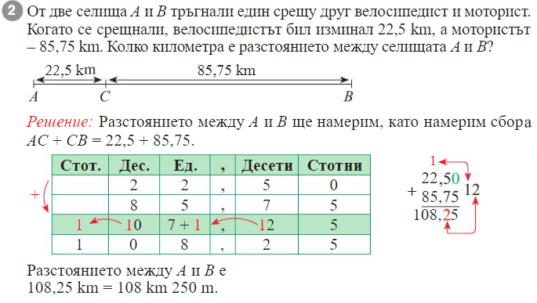
1

Slide 5
2

Slide 6
19,77
30,89
35,315
282,0
10,426

Slide 7
3,7
3
84,98
50,5
13,159
18,81
7,6
40,7
12,46
27,915
1008,13
18,229

Slide 8
5,87+6,55=12,42 лв.
Да, защото12,42 < 13,00
73,2475+102,76=176,0075
176,0075+97,217=273,2245

Slide 9
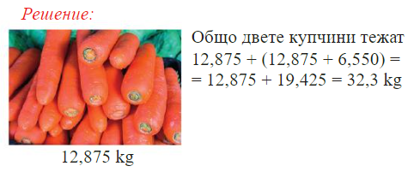
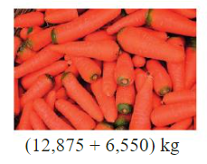
=20,74+0,06=20,8
=2,25+11=13,25

Slide 10
Домашна работа
Учебна тетрадка
стр. 6

